Slide 1
Природні і супутні нафтові гази

Slide 2
Природні гази
Суміші газоподібних вуглеводнів різної будови, що заповнюють пори і порожнечі гірських порід, розсіяних у грунтах, розчинені в нафті і пластових водах.

Slide 3
Природний газ

Slide 4
Супутні нафтові гази
міститься 30-50% метану, але значно більше найближчих гомологів - етану, пропану і бутану (до 20% кожного)
Природний газ
переважає метан,
зміст якого досягає 80-98%

Slide 5
Склад природного газу
МЕТАН
ЭТАН
ПРОПАН
БУТАН

Slide 6
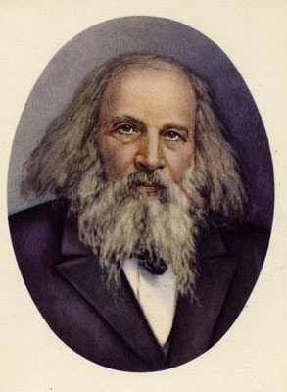
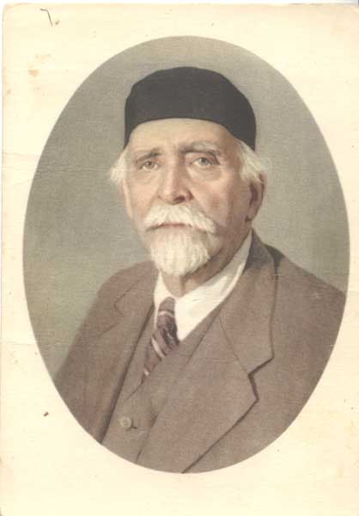
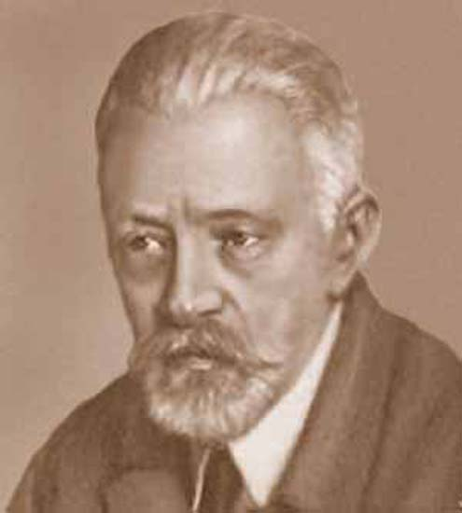
Портрети вчених і видатних діячів, які вивчали природні вуглеводні
Дмитро Менделєєв (1834 - 1907)
В.Г.Шухов (1853–1939)
Н.Д.Зелинский (1861–1953)

Slide 7
Основні родовища природних газів
Розташовані у межах України зараз виділяється дев’ять нафтогазоносних областей, розміщення яких дозволяє об’єднати їх в три нафтогазоносні регіони: Східний — Дніпровсько-Донецька газонафтоносна область; Західний — Передкарпатська, Складчаті Карпати, Закарпатська і Волино-Подільська та Південний — Переддобруджинська, Причорноморсько-Кримська, Індоло-Кубанська, Азово-Березанська область.

Slide 8
Супутні нафтові гази
Суміші вуглеводнів, супутні нафти і що виділяються при її видобутку з газонафтових родовищах. Ці гази розчинені в нафті і виділяються з неї внаслідок зниження тиску при підйомі нафти на поверхню Землі.

Slide 9
Супутні нафтові гази більш різноманітні за складом, тому їх вигідніше використовувати як хімічну сировину.

Slide 10
Характеристика супутних нафтових газів
Назва | Склад | Застосування
Газовий бензин | Суміш пентану, гексану та ін. вуглеводнів | Додають до бензину для поліпшення запуску двигуна
Пропан-бутанова фракція | Суміш пропану і бутану | Застосовують у вигляді зрідженого газу як паливо
Сухий газ | За складом подібний з природним газом | Використовують для одержання ацетилену, водню та інших речовин так само як і паливо

Slide 11
ЗАСТОСУВАННЯ
Близько 90% природних газів використовують як паливо і лише 10% як хімічної сировини. З метану отримують водень, сажу, ацетилен. Якщо в газі не менше 3% етану, то його використовують для отримання етилену для органічного синтезу.

Slide 12
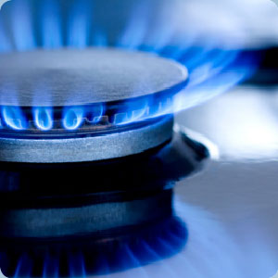
Природний газ Застосування:
Паливо в котельнях, печах, ТЕС, в побуті;
Сировина в хімічній промисловості

Slide 13
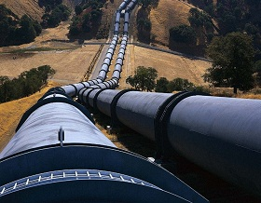
Переваги природного і супутного нафтового газу
- Дешевий вид палива - Володіє високою теплотворною здатністю (теплота згоряння 1м3 газу 54400 кДж) - Легко транспортується по газопроводах - Екологічно чистий вид палива

Slide 14
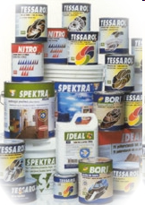
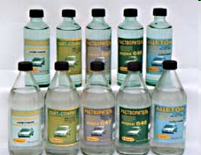
Лаки, фарби, розчинники, гума, пластмаса, антифризи, штучні волокна, ліки і ... все це продукти одержувані в ході синтезу з вуглеводнів.

Slide 15
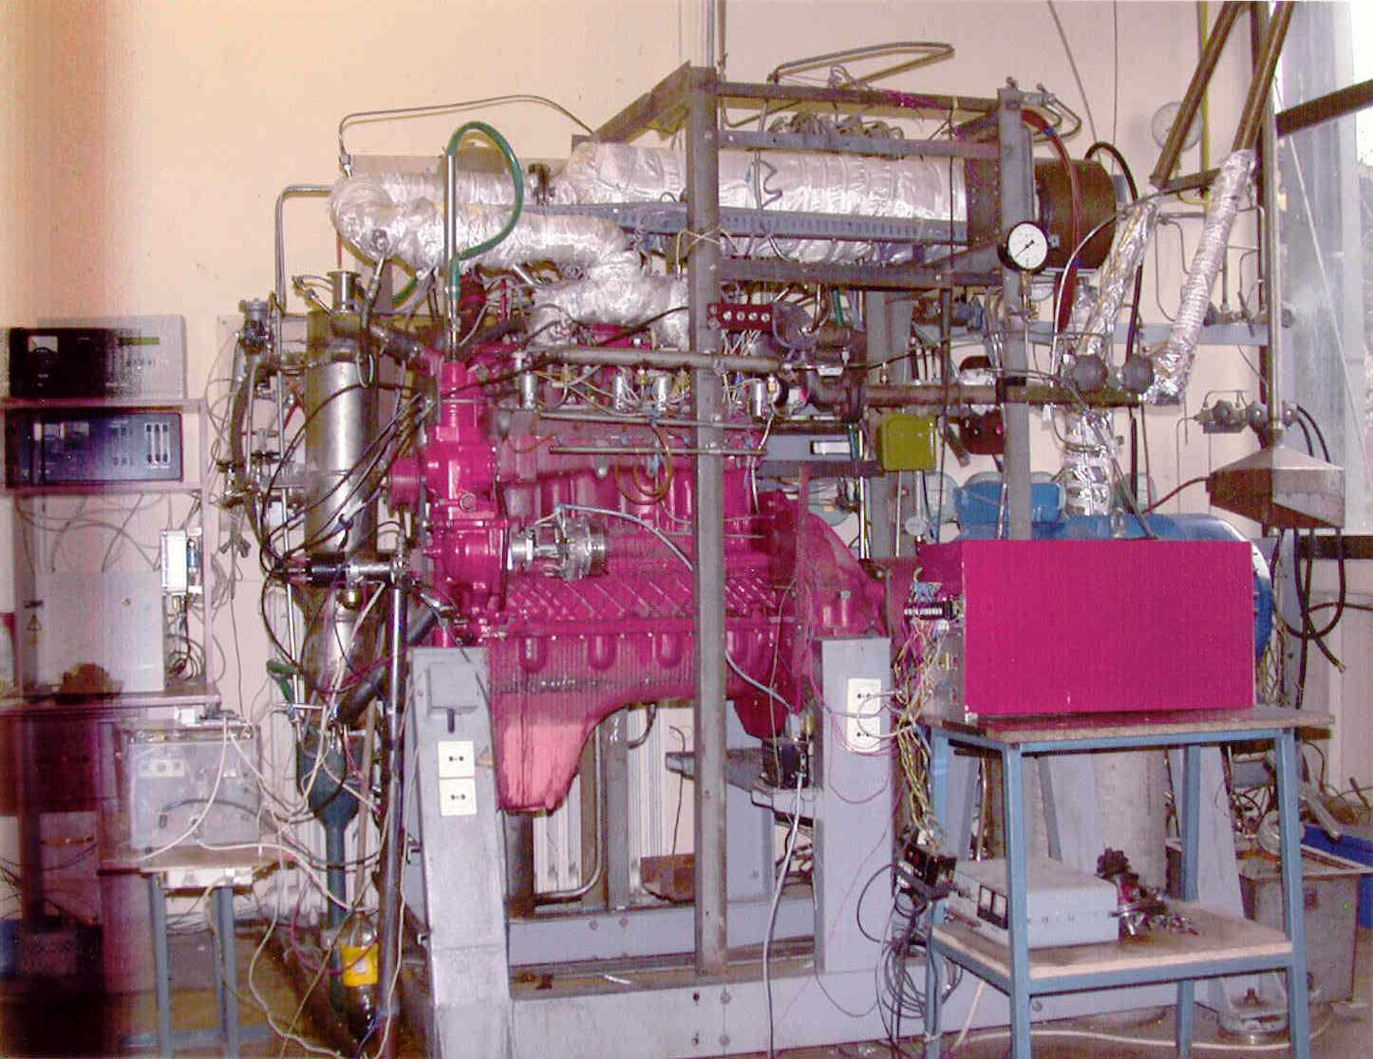
Генератор синтез – газа

Slide 16
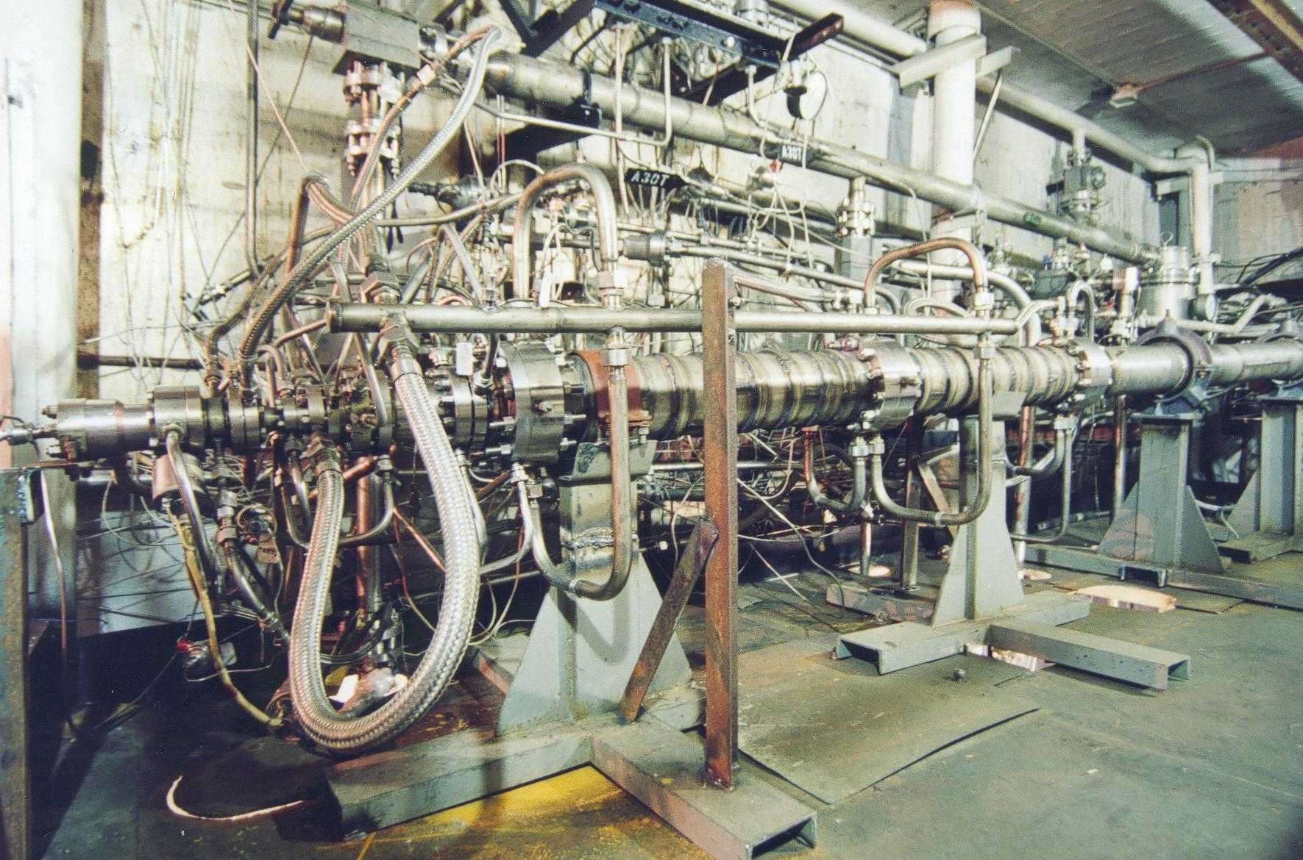
Реактор отримання синтез-газу (на базі ракетних технологій)
ПНТЦ
дослідна промислова установка отримання бензину з природного газу

Slide 17
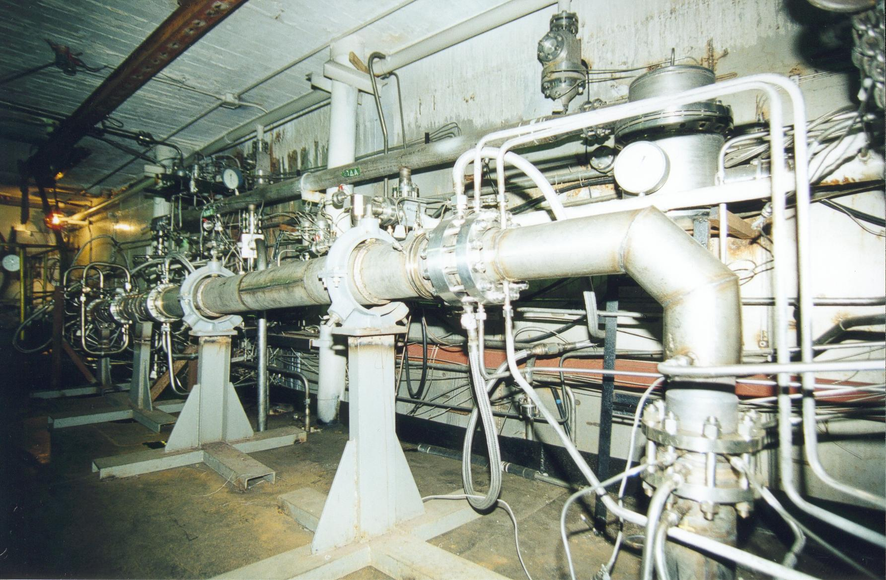
Реактор отримання синтез-газу (Вихід на блок каталітичного синтезу)

Slide 18
Дякую за увагу!

